Slide 1
Linux基础

Slide 2
Linux介绍

Slide 3
Linux的起源和发展
Linux操作系统构成
Linux内核、系统基本库、应用程序
Linux内核项目
主要作者：芬兰赫尔辛基大学的 Linus Torvalds
1991年10月，发布Linux 0.02版（第一个公开版）
1994年3月，Linux 1.0版发布
Linux内核的标志 —— 企鹅Tux，取自芬兰的吉祥物
官方网站：http://www.kernel.org

Slide 4
Linux内核版本
由Linux内核项目团体统一进行发布
修订版本号
XX.YY.ZZ
主版本号
次版本号
2.5.7
2.6.18
Linux发行版可以自由选择使用某个版本的内核

Slide 5
Linux内核版本
修复BUG
稳定版本
2.4.6
2.4.7
2.4.8
2.4. ...
拷贝
增加新功能
开发版本
2.5.7
2.5. ...
2.5.77
拷贝
修复BUG
稳定版本
2.6.1
2.6. ...
2.6.18

Slide 6
RHEL系统安装

Slide 7
Anaconda，红帽企业版Linux安装程序
支持不同模式
Kickstart提供自动安装
升级操作是在现有红帽企业版Linux安装程序的基础上进行的
救援模式允许为无法引导的系统进行故障排除
包括两个阶段
第一阶段启动安装程序
第二阶段执行安装

Slide 8
访问安装程序
图形界面安装
默认安装类型
基于文本的安装
使用text选项启动
基于菜单的终端界面
串口安装
当检测不到显卡时自动启动
用serial=device启用

Slide 9
配置文件系统
必须在安装程序中选择挂载点，分区大小和文件系统类型
可以手动或者自动设置
有很多可用的布局
/目录中必须包括/etc、/lib、/bin、/sbin
交换空间通常是物理内存的两倍
典型的挂载点：/boot、/home、/usr、/var、/tmp、/usr/local、/opt

Slide 10
软件包选择
自动安装一组默认的软件包
选择 “现在定制”来修改默认的软件包组
添加自定义的软件包来支持附加的语种
Anaconda可自动解决软件包相依性问题
软件包组可在安装后使用yum来定制

Slide 11
Linux中常用命令

Slide 12
命令行界面
#与$
命令的三个基本组成
命令
选项 - --
参数

Slide 13
简化命令行操作的通配符
Bash shell使用的通配符扩展：
* －匹配零个或多个字符
？ －匹配任何单个字符
[0-9] －匹配一个数字范围
[abc] －匹配列表里面的任何字符
[^abc] －匹配列表以外的字符
可以使用预定义的字符类

Slide 14
Linux文件结构概念
文件和目录被组织成一个倒转的单根系的树形结构
文件系统从根（root）目录开始，根目录使用单个正斜线字符（/）代表
名称区分大小写
路径使用 / 分隔

Slide 15
当前工作目录
每个 shell 和系统进程都有一个当前工作目录（current working directory cwd）
pwd
显示 shell 的 cwd 的绝对路径

Slide 16
绝对路径名和相对路径名
绝对路径名
以正斜线开头
描述到文件位置的完整说明
任何时候你想指定文件名的时候都可以使用
相对路径名
不以正斜线开头
指定相对于你的当前工作目录而言的位置
可以被用作指定文件名的简捷方式

Slide 17
改换目录
cd 命令把目前所在目录改换到
一个绝对路径或相对路径代表的目录
cd /home/joshua/work
cd project/docs
上一级目录
cd ..
当前用户主目录
cd ~
上一个工作目录
cd -

Slide 18
列举目录内容
列举当前目录或指定目录中的内容
用法：
ls [选项] [文件或目录]
例如：
ls -a （包括隐藏文件）
ls -l（显示额外信息）
ls -R（递归到子目录中）
ls -ld （目录和符号链接信息）

Slide 19
复制文件和目录：目标
如果目标是目录，复制后的文件就会被放置在其中
如果目标是文件，复制的文件就会覆盖目标文件
如果目标不存在，复制的文件就会被重命名为目标名

Slide 20
复制文件和目录
cp - 复制文件和目录
用法：
cp [选项] 文件 目标
如果目标是目录，就会复制不止一个文件：
cp [选项] 文件1 文件2 目标

Slide 21
移动和重命名文件和目录
mv - 转移和（或）重命名文件和目录
用法：
mv [选项] 文件 目标
如果目标是目录，可以转移不止一个文件
mv [选项] 文件1 文件2 目标目录
目标和 cp 命令中的一样

Slide 22
创建和删除文件
touch - 创建空文件或更新文件时间戳
rm - 删除文件
用法：
rm [选项] <文件>…
例如：
rm -i 文件（交互式）
rm -r 目录（递归式）
rm -f 文件（强制）

Slide 23
创建和删除目录
mkdir 命令创建目录
rmdir 删除空目录
rm -r 命令递归地删除目录树

Slide 24
Linux中文本文件管理

Slide 25
管理RHEL网络

Slide 26
管理RHEL网络

Slide 27
TCP/IP网络配置
重要的网络设置：
IP配置
设备激活
DNS配置
默认网关

Slide 28
管理以太网连接
网络接口使用连续号码命名：eth0、eth1等等。
查看使用ifconfig [ethX] 命令配置的接口
使用ifup ethX 命令来启用接口
使用ifdown ethX 命令来禁用接口
NetworkManager

Slide 29
图形化网络配置 system-config-network
系统->管理->网络
激活/取消接口
分配IP地址/DHCP
修改DNS设置
修改网关地址

Slide 30
测试网络连通性
在命令行下测试网络的连通性
显示正确的路由表
ip route
测试DNS解析
host
测试网络连通性
ping

Slide 31
确定IP连接性
ping
网络数据包丢失和等待时间测量工具
traceroute
显示到达目的地的网络路径
mtr
mtr是一个网络工具，结合了"traceroute"和"ping"功能于一身，非常好用的一个工具
mtr -r -n -c 100 www.163.com
检测丢包率，路由信息，延时信息

Slide 32
Linux中用户和软件包管理

Slide 33
用户管理

Slide 34
用户和组帐号概述
Linux基于用户身份对资源访问进行控制
用户帐号：
超级用户root (0)
普通用户 (500--)
程序用户 (1-499)
组帐号：
基本组(私有组) (唯一性，用户只能加入一个基本组，而且必须要加入)
附加组（公共组）（任意性）
UID和GID：
UID（User Identity，用户标识号）
GID（Group Identify，组标识号）

Slide 35
添加用户帐号
useradd命令
格式：useradd [选项]... 用户名
常用命令选项
-u：指定 UID 标记号
-d：指定宿主目录，缺省为 /home/用户名
-e：指定帐号失效时间
-g：指定用户的基本组名（或UID号）
-G：指定用户的附加组名（或GID号）
-M：不为用户建立并初始化宿主目录
-s：指定用户的登录Shell

Slide 36
设置/更改用户口令
passwd命令
格式：passwd [选项]... 用户名
常用命令选项
-d：清空用户的密码，使之无需密码即可登录
-l：锁定用户帐号
-S：查看用户帐号的状态（是否被锁定）
-u：解锁用户帐号

Slide 37
修改用户帐号的属性
usermod命令
格式：usermod [选项]... 用户名
常用命令选项
-l：更改用户帐号的登录名称
-L：锁定用户账户
-U：解锁用户账户
以下选项与useradd命令中的含义相同
-u、-d、-e、-g、-G、-s

Slide 38
删除用户帐号
userdel命令
格式：userdel [-r] 用户名
添加 -r 选项时，表示连用户的宿主目录一并删除

Slide 39
添加组帐号
groupadd命令
格式：groupadd [-g GID] 组帐号名

Slide 40
删除组帐号
groupdel命令
格式：groupdel 组帐号名

Slide 41
权限管理

Slide 42
文件/目录的权限和归属
访问权限
读取：允许查看文件内容、显示目录列表
写入：允许修改文件内容，允许在目录中新建、移动、删除文件或子目录
可执行：允许运行程序、切换目录
归属（所有权）
属主：拥有该文件或目录的用户帐号
属组：拥有该文件或目录的组帐号

Slide 43
查看文件/目录的权限和归属
权限项 | 读 | 写 | 执行 | 读 | 写 | 执行 | 读 | 写 | 执行
字符表示 | r | w | x | r | w | x | r | w | x
数字表示 | 4 | 2 | 1 | 4 | 2 | 1 | 4 | 2 | 1
权限分配 | 文件所有者 |  |  | 文件所属组 |  |  | 其他用户
r | w | - | r | - | - | r | - | -
4 | 2 | 0 | 4 | 0 | 0 | 4 | 0 | 0
6 |  |  | 4 |  |  | 4

Slide 44
设置文件/目录的权限
chmod命令
格式1：chmod [ugoa] [+-=] [rwx] 文件或目录...
格式2：chmod nnn 文件或目录...
常用命令选项
-R：递归修改指定目录下所有文件、子目录的权限

Slide 45
设置文件/目录的归属
chown命令
格式：chown 属主 文件或目录
chown :属组 文件或目录
chown 属主:属组 文件或目录
常用命令选项
-R：递归修改指定目录下所有文件、子目录的归属

Slide 46
软件包管理

Slide 47
RPM软件包管理器（RPM Package Manager）
RPM组件
本地数据库
rpm及其相关的可执行文件
RPM前端工具，如yum
软件包文件
主要功能
安装/删除
查询
验证

Slide 48
安装和删除软件
主要RPM选项：
安装：rpm -i | --install rpmfile...
升级：rpm -U | --upgrade rpmfile
刷新：rpm -F | --freshen rpmfile...
删除：rpm -e | --erase package...
--nodeps --force --test
输出选项：-v，-h
URL支持：ftp://（带匹配），http://
可在特殊情况下使用的许多其它安装选项

Slide 49
rpm查询
语法：
rpm -q what_packages what_information仅查询了软件包是否安装
已安装的软件包选项：
rpm -qa 会列出所有已安装的软件包
rpm -qf filename 显示拥有该文件的软件包
rpm -qi package_name 显示一般信息
rpm -ql package_name 列出软件包中所有文件的名称
未安装软件包的选项：
rpm -qip package_file.i386.rpm 找出某个RPM文件内的信息，而非已安装的软件包信息
rpm -qlp package_file.i686.rpm

Slide 50
关于yum
rpm的前端程序
用来解决软件包相关依赖性
可以在多个库之间定位软件包
up2date的替代工具

Slide 51
yum软件包管理工具
rpm的前端，代替up2date命令
/etc/yum.conf和/etc/yum.repos.d/中的配置
用来安装、删除和列举软件
yum install packagename
Yum localinstall packname
yum remove packagename
yum update packagename
yum list available
yum list installed
yum search

Slide 52
搜索软件包/文件
搜索软件包
yum search searchterm
yum list [all] [package_glob]
yum list (available|updates|installed... [package_glob])
yum info package
yum groupinfo packagegroup
搜索文件
yum whatprovides filename

Slide 53
配置额外的库
配置您的库生成文件/etc/yum.repos.d
文件名的后缀必须以repo结尾！
所需信息
[repo-name]
name=A nice description
baseurl=http://yourserver.com/path/to/repo
enabled=1
gpgcheck=1

Slide 54
定义本地主机名
使用hostname浏览/设定本地主机名
开始在/etc/sysconfig/network中定义：
HOSTNAME=stationX.example.com
可能在网络中“获得”名称
dhclient守护进程
“逆向DNS搜索”

Slide 55
本地解析器
解析器执行正向和逆向查询
/etc/hosts
本地主机名数据库和IP地址的映像
对小型独立网络有用
通常，在使用DNS前检查

Slide 56
远程解析器
/etc/resolv.conf
搜索域
严格按顺序使用名称服务器
可以使用dhclient更新
/etc/nsswitch.conf
与/etc/hosts相比优先于DNS

Slide 57
任务计划管理

Slide 58
列举进程
适用ps来查看进程信息
默认显示当前终端中的进程
a 选项包括所有终端中的进程
x 选项包括不链接终端的进程
u 选项显示进程所有者的信息
f 选项显示进程的父进程
o 属性… 选项显示定制的信息：
pid、comm、%cpu、%mem、state、tty、euser、ruser
ps auxw和 ps -ef

Slide 59
列举进程
使用Top查看当前系统状况
提供一个当前运行系统实时动态的视图，也就是正在运行进程。在默认情况下，显示系统中CPU使用率最高的任务，并每5秒钟 刷新一次
常用热键
t 显示摘要信息开关.
m 显示内存信息开关.
A 分类显示系统不同资源的使用，有助于快速识别系统中资源消耗多的任务

Slide 60
Crontab计划任务
用户的计划任务
crontab -u user (只有root能建立，而且是帮其他用户建立）
crontab -e
crontab -l
crontab -r
系统的计划任务在哪里呢？/etc/crontab
01 * * * * run-parts /etc/cron.hourly
如果是让系统执行一个目录下的所有可执行文件呢？则需要run-parts.即一个文件的意思。

Slide 61
crontab 文件格式
项目包含五个用空格分隔的字段，然后是要执行的命令
字段是：分钟(0~59)、小时(0~23)、日期、月份、星期
注释行以 # 开头
详情参见 man 5 crontab 的说明书页
注意：考试必考典型例子
当周是0或者7时都表示的是星期天
如果要执行的工作是3点和6点：0 3,6 * * *
如果是在一段时间内，比如8到12点，每小时的20分都执行
8-12 * * *
每隔N个单位时间，如每五分钟一次：*/5 * * * *

Slide 62
管理OpenSSH

Slide 63


SSH远程访问命令行
什么是OpenSSH安全Shell（SSH）？
这个术语OpenSSH指的是安全shell软件系统的软件实现。SSH用于安全地运行于一个远程系统shell。如果你在一个遥远的Linux系统提供的SSH服务的用户帐户，SSH通常用于远程登录，系统命令。SSH命令还可以用来运行远程系统上的一个单独的命令。
ssh登录简单实例

Slide 64
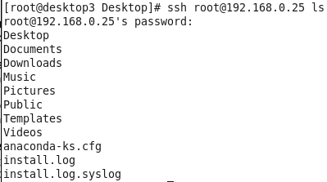
SSH远程访问命令行
Notes:
在这个例子中，学生用户登录虚拟控制台1（tty1）通过图形登录（：0）约08:00星期三。学生用户目前有三个伪终端（PT / 0，PTS / 1，和病人/ 3）的图形环境开始；这几乎肯定是终端窗口。在一个窗口，学生编辑你好。C. root用户登录虚拟控制台6，开始在今天12:33。用户的访问记录在伪终端6，9时22分从主机server2.example.com今天（注意这个名字已被截断），可能使用SSH，并一直闲置在shell提示三分钟14秒。

Slide 65
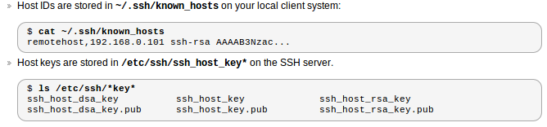
SSH主机密钥
SSH的安全通信通过公共密钥加密。当一个SSH客户端连接到SSH服务器，在客户端登录时，服务器发送一份公开密钥。这是用于通信信道建立安全的加密和认证服务器到客户端。
Notes:
用户第一次使用SSH连接到特定的服务器，SSH命令存储在用户的~ /服务器的公共密钥。.ssh / known_hosts文件。每次用户连接后，客户端可以确保它会从服务器相同的公钥，通过在~ /服务器条目进行比较。SSH / known_hosts文件公开密钥服务器发送。如果密钥不匹配，客户端假定网络流量被劫持或服务器被入侵，并断开连接。
这意味着，如果一个服务器的公共密钥的改变（因为关键是由于硬盘驱动器故障，丢失或更换一些正当的理由），用户将需要更新他们的~ /。/ known_hosts SSH文件并删除为了进入，旧的入口。更好的方法是添加匹配服务器的ssh_host_ * key.pub文件到用户~ /条目。SSH / known_hosts或系统/ SSH / ssh_known_hosts在前进的时候，公共密钥的变化。看到ssh-copy-id为SSH密钥管理方法的先进性。

Slide 66
配置SSH公钥认证
用户可以验证SSH登录不使用公共密钥认证密码。SSH允许用户进行身份验证使用私有的公钥方案。这意味着两个生成密钥，私有密钥和公共密钥。私钥文件作为身份验证凭据，像一个密码，必须保密和安全。公共密钥复制到用户要登录，和用于验证的密钥系统中。因此，你可以用你的密钥进行身份验证，不需要每次键入一个密码登录系统，但仍然安全。
密钥的生成是通过使用ssh-keygen命令。这会产生私钥~ /.shh/id_rsa和SSH公钥id_rsa.pub。

Slide 67
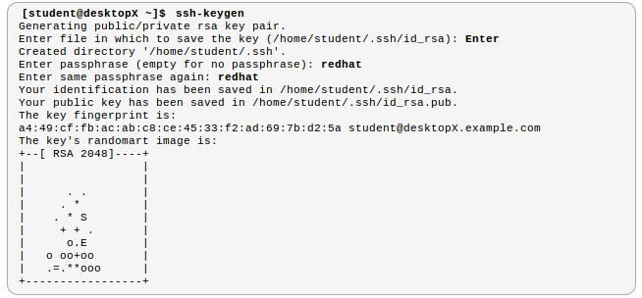
配置SSH公钥认证
创建SSH密钥
默认密钥复制
指定密钥复制

Slide 68
scp：安全文件传输
对rcp的安全替换
建立在ssh之上
scp source destination
远程文件的指定方式是：
[user@]host:/path/to/file
使用 -r 选项来启用递归
使用 -p 来保留复制文件的原有时间和权限
使用 -C 来压缩数据流

Slide 69
rsync：高效率的文件同步
高效率的在远程系统之间复制文件
使用安全的shell连接做为传输方式
rsync *.conf barney:/home/joe/configs/
比scp更快 - 只复制文件的区别

Slide 70
VIM使用

Slide 71
vim 简介
优越性
速度：较少的击键做较多的任务
简单性：不必依靠鼠标或图形化环境
可用性：包括在多数类似UNIX的操作系统中
不利因素
难度：比简单的编辑器难掌握
键绑定的重点是速度而不是直觉性
标准UNIX文本编辑器vi的新版本
执行vi命令会默认运行vim程序
gvim：vim程序的图形化版本
应用程序+编程->Vi 提高版（Vi iMproved）
被vim-X11软件包提供

Slide 72
vim：一种“形式”编辑器
键绑定的行为要依据vim的“模式”而定
三种主要模式：
命令模式
插入模式
ex（末行）模式
Esc 会退出当前的模式
Esc 总是会返回到命令模式

Slide 73
vim基础
要使用vim，你必须至少能够
打开文件
修改文件（插入模式）
保存文件（ex 模式）

Slide 74
在vim中打开文件
要启动vi：
vim文件名
如果文件存在，该文件会被打开，内容被显示
若文件不存在，vi会在首次保存时创建它

Slide 75
修改文件插入模式
i 在光标处开始插入模式
存在许多其他选项
a在光标后进入
A 在行尾后补
I 在行首插入
o 插入一个新行（在下面）
O插入一个新行（在上面）

Slide 76
保存文件，退出vim Ex模式
使用“:”来进入ex模式
在左下角创建一个命令提示
常用的写入/退出命令；
:w 把文件写入磁盘（保存）
:wq 写入后退出
:q 不保存而退出，所有改变都会消失
:q! 强制不保存退出
:x 退出，如果文件更改则保存
:X 加密碼保護

Slide 77
使用命令模式
vim的默认模式
描述移动文本和处理文本命令的键
若前面有一个数字N，命令就会重复N次
示例：
Right Arrow （向右箭头）会向右移动一个字符
5,Right Arrow 会向右移动5个字符

Slide 78
移动命令模式
按字符移动；箭头键、h、j、k、l
按单词移动：w、b
按句移动：）、（
按段移动：}、{
跳到第x行：xG
跳到文件末尾：G

Slide 79
搜索和替换命令模式
像less命令一样的搜索
/、n、N
像sed命令中的搜索/替换
默认只影响到当前所在行
使用x，y范围或用%在整个文件中搜索
:1,5s/cat/dog/
:%s/cat/dog/c
:noh 去高亮显示

Slide 80
处理文本命令模式
 | 改变（替换） | 删除（剪切） | 拉出（复制）
行 | cc | dd | yy
字母 | cl | dl | yl
单词 | cw | dw | yw
后面的句子 | c) | d) | y)
前面的句子 | c( | d( | y(
上一段 | c{ | d{ | y{
下一段 | c} | d} | y}
dd 删除一行 yy拷贝一行
5dd 从当前行开始，删除5行
5yy 从当前行开始，拷贝5行
1，3d 删除1至3行

Slide 81
撤销改变命令模式
u 会撤销最近的改变
U 会撤销自光标被移到该行时对当前行进行的所有改变
Ctrl-r 会重做上一个被“撤销”的改变

Slide 82
配置vi 和vim
动态配置：
:set或 :set all
永久配置
~./vimrc或~/.exrc
几个常用的配置项目
:set number 显示行号
:set autoindent 自动缩进
:set textwith=65 （仅用于vim）
:set wrapmargin=15
:set ignorecase
运行：help option-list来获取完整列表
Notes:
textwidth[tw]
是一種 word wrap 的功能，從左起算之固定每行的最大字符寬度。超過此寬度就會自動折行，這可是真的折行，也就是說在折行處會插入 EOL
wrapmargin[wm]
和 textwidth 作用相同，只是是從右視窗邊向左算起要幾個字元起折行。預設是 0。

Slide 83
管道和重定向

Slide 84
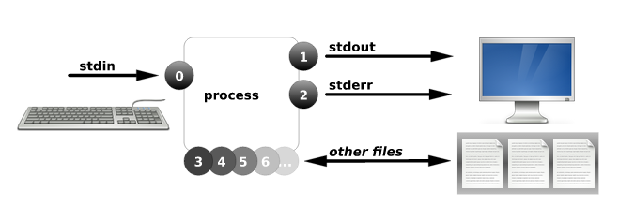
重定向输出到一个文件或程序
标准输入，标准输出，标准错误输出
Notes:
0标准输入键盘只读
1只写标准输出端子输出
2 stderr标准误差终端只写
3 +文件名没有其他文件的读/写

Slide 85
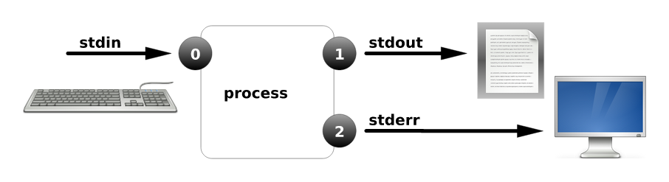
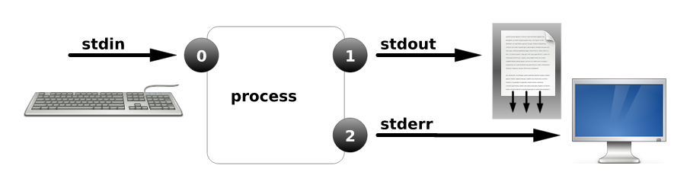
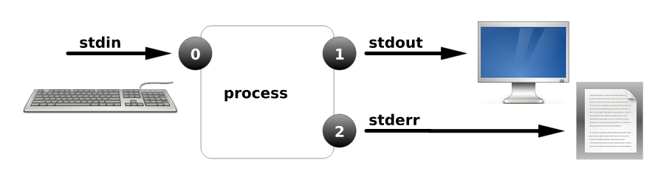
重定向输出到一个文件或程序
> file (重定向标准输出到文件）
>> file (重定向标准输出追加到文件）
2> file (重定向错误输出到文件）
Notes:
重定向输出到一个文件
通道重定向代替默认通道目的地的文件名代表的是输出文件或设备。使用重定向，过程的输出和错误信息可以被捕获的文件内容，发送到设备，或丢弃。
重定向stdout抑制过程的输出显示在终端。在下面的表中看到，只有stdout重定向不抑制stderr错误信息从终端上的显示。特殊文件/dev/null悄悄地丢弃信道输出重定向到它。

Slide 86
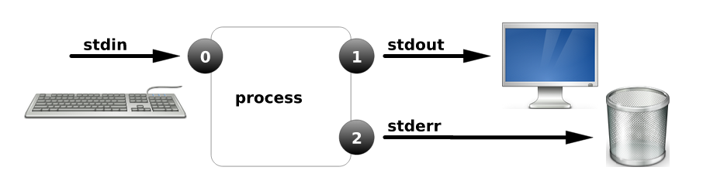
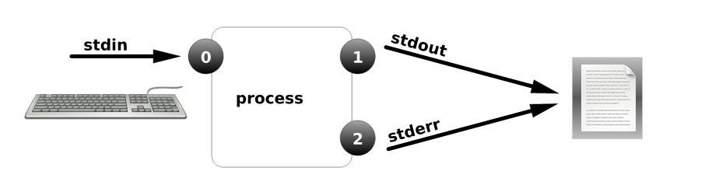
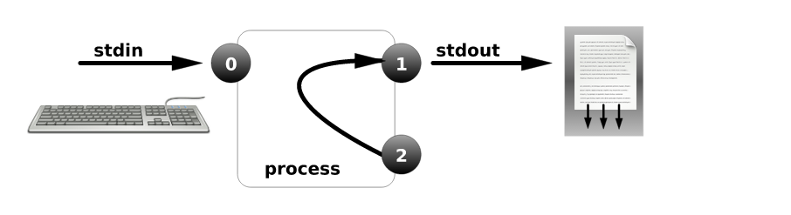
重定向输出到一个文件或程序
2> /dev/null
错误消息的丢弃stderr重定向到/dev/null
&> file
结合stdout和stderr到一个文件
>> file 2>&1
结合stdout和stderr，附加到当前文件内容
Notes:
[student@desktopX ~]$ date > /tmp/saved-timestamp
[student@desktopX ~]$ tail -n 100 /var/log/dmesg > /tmp/last-100-boot-messages
[student@desktopX ~]$ cat file1 file2 file3 file4 > /tmp/all-four-in-one
[student@desktopX ~]$ ls -a > /tmp/my-file-names
[student@desktopX ~]$ echo "new line of information" >> /tmp/many-lines-of-information
[student@desktopX ~]$ find /etc -name passwd 2> /tmp/errors
[student@desktopX ~]$ find /etc -name passwd > /tmp/output 2> /tmp/errors
[student@desktopX ~]$ find /etc -name passwd > /tmp/output 2> /dev/null
[student@desktopX ~]$ find /etc -name passwd &> /tmp/save-both
[student@desktopX ~]$ find /etc -name passwd >> /tmp/save-both 2>&1

Slide 87
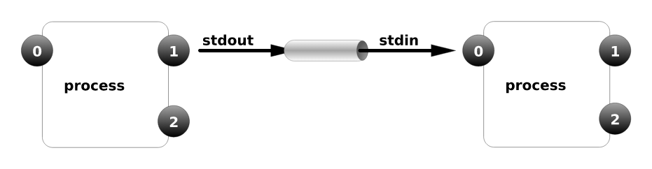
构建管道
重定向控制信道的输出或从文件时管道发送信道输出到另一个进程
将一个命令的结果输出
统计列出当前目录结果的行数重定向到文件
列出当前目录结果的前10行，重定向到文件

Slide 88
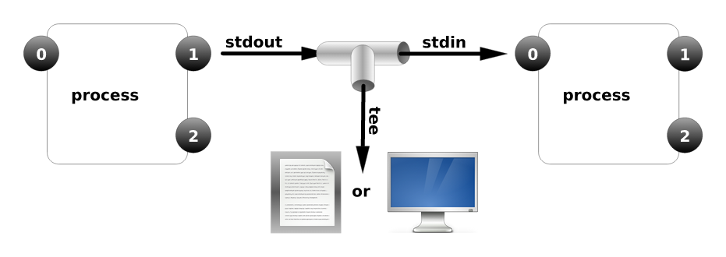

三通管道
tee命令显示或重定向的中间结果通常抑制由于管道。
确定当前窗口的终端设备。结果发送邮件，在这个窗口中查看相同的结果。

Slide 89
在RHEL中获得帮助

Slide 90
man命令& man-pages
1 |  | 可执行文件和程序
2 | 系统调用 | 内核进程调用
3 | 库函数 | 以程序库提供
4 | 特殊的文件 | 如设备文件
5 | 文件格式 | 许多配置文件和结构
6 | 游戏 | 娱乐，节目
7 | 规范，标准，和杂项 | 协议，文件系统
8 | 系统管理和特权命令 | 维修任务
9 | 用户命令 | 内核调用
Notes:
[student@desktopX ~]$ man -k passwd
查询相关命令与帮助章节
[student@desktopX ~]$ man 5 passwd
通过/查找man中的匹配字段
快捷键：d/u滚动 g/G到页首尾 q退出 / 查找
根据mandb生成的数据库进行查询

Slide 91
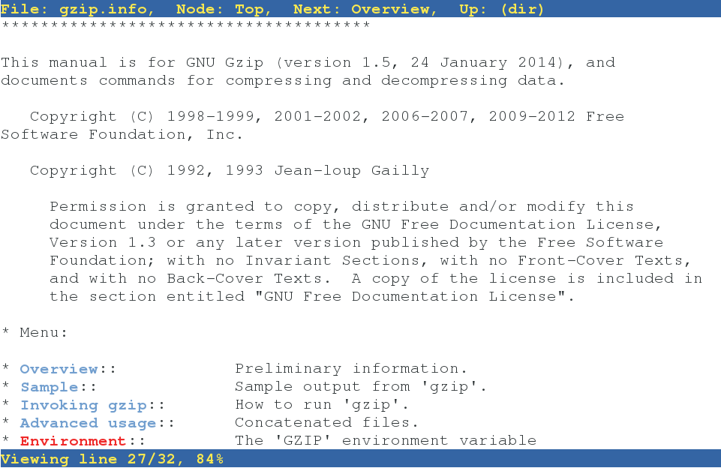
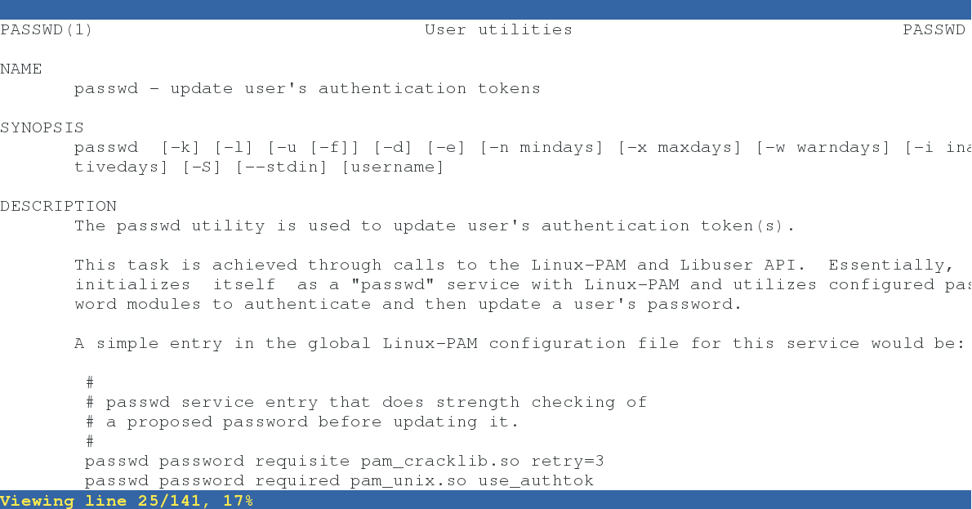
使用PINFO命令阅读帮助文档
man有一个有用的命令参考正式的格式，但不可作为通用的文件。对于这样的文件，GNU项目开发了一个不同的网络文件系统，称为GNU info。
提供了目录

Slide 92
Linux中常见服务器配置

Slide 93
基于FTP的文件共享

Slide 94
FTP服务概述
FTP用户的类型
匿名用户：anonymous或ftp
本地用户：
帐号名称、密码等信息保存在passwd、shadow文件中
虚拟用户：
使用独立的帐号/密码数据文件或者数据库

Slide 95
vsftpd服务基础
vsftpd软件包
官方站点:http://vsftpd.beasts.org/
主程序：/usr/sbin/vsftpd
服务名：vsftpd
用户列表文件
/etc/vsftpd/ftpusers
/etc/vsftpd/user_list
主配置文件
/etc/vsftpd/vsftpd.conf

Slide 96
DHCP服务器配置

Slide 97
使用DHCP动态配置主机地址
DHCP服务
为大量客户机自动分配地址，提供集中管理
减轻管理和维护成本、提高网络配置效率
可分配的地址信息主要包括
网卡的IP地址、子网掩码
对应的网络地址、广播地址
缺省网关地址
DNS服务器地址

Slide 98
安装DHCP服务器
DHCP服务器软件
光盘中的 dhcp-3.0.5-3.el6.i386.rpm
dhcp软件包的主要文件
主配置文件：/etc/dhcp/dhcpd.conf
执行程序：/usr/sbin/dhcpd、/usr/sbin/dhcrelay
服务脚本：/etc/init.d/dhcpd、/etc/init.d/dhcrelay
执行参数配置：/etc/sysconfig/dhcpd
DHCP中继配置：/etc/sysconfig/dhcrelay

Slide 99
主配置文件 /etc/dhcp.conf
全局设置，作用于整个配置文件
ddns-update-style none;
default-lease-time 21600;
max-lease-time 43200;
option domain-name “domain.org”;
option domain-name-servers 202.106.0.20;

Slide 100
主配置文件 /etc/dhcp.conf
subnet声明，配置整个子网段的地址属性
range参数：设置用于分配的IP地址池
option subnet-mask参数：设置客户机的子网掩码
option routers参数：设置客户机的默认网关地址

Slide 101
配置DHCP服务器
开始配置之前，请关闭防火墙和SELINUX
yum install dhcp
vim /etc/dhcpd.conf
subnet 192.168.4.0 netmask 255.255.255.0 {
option domain-name-servers
range 192.168.4.100 192.168.4.200;
next-server 192.168.4.254;
filename "pxelinux.0";
}

Slide 102
DNS服务器

Slide 103
DNS系统概述
DNS系统的作用
正向解析：根据主机名称（域名）查找对应的IP地址
反向解析：根据IP地址查找对应的主机域名
DNS系统的分布式数据结构

Slide 104
DNS查询类型
从查询方式上分
递归查询：客户端得到结果只能是成功或失败
迭代查询：服务器以最佳结果作答
从查询内容上分
正向查询：由域名查找IP地址
反向查询：由IP地址查找域名

Slide 105
BIND域名服务基础
BIND（Berkeley Internet Name Daemon）
伯克利Internet域名服务
官方站点：https://www.isc.org/
相关软件包
bind-*.rpm
bind-chroot-*.rpm

Slide 106
BIND域名服务基础
BIND服务器端程序
主要执行程序：/usr/sbin/named
服务脚本：/etc/init.d/named
默认监听端口：53 TCP,UDP
主配置文件：
/var/named/chroot/etc/named.conf
保存DNS解析记录的数据文件位于：
/var/named/chroot/var/named

Slide 107
Apache服务器搭建

Slide 108
Apache简介
Apache起源
源于 A Patchy Server，著名的开源Web服务软件
1995年时，发布Apache服务程序的1.0版本
由Apache软件基金会（ASF）负责维护
最新的名称为 “Apache HTTP Server”
官方站点：http://httpd.apache.org/

Slide 109
Apache简介
主要特点
开放源代码、跨平台应用
支持多种网页编程语言
模块化设计 、运行稳定、良好的安全性
软件版本
1.X
目前最高版本是1.3，运行稳定
向下兼容性较好，但缺乏一些较新的功能
2.X
目前主要包括2.0和2.2两个版本
具有更多的功能特性
与1.X相比，配置管理风格存在较大差异

Slide 110
安装httpd服务器 —— RPM安装
主要目录和文件
服务目录：/etc/httpd/
主配置文件：/etc/httpd/conf/httpd.conf
网页目录：/var/www/html/
服务脚本：/etc/init.d/httpd
执行程序：/usr/sbin/httpd
访问日志：/var/log/httpd/access_log
错误日志：/var/log/httpd/error_log

Slide 111
httpd.conf配置文件
常用的全局配置参数
ServerRoot：服务目录
ServerAdmin：管理员邮箱
User：运行服务的用户身份
Group：运行服务的组身份
ServerName：网站服务器的域名
DocumentRoot：网页文档的根目录
Listen：监听的IP地址、端口号
PidFile：保存httpd进程PID号的文件
DirectoryIndex：默认的索引页文件

Slide 112
httpd.conf配置文件
常用的全局配置参数（续）
ErrorLog：错误日志文件的位置
CustomLog：访问日志文件的位置
LogLevel：记录日志的级别，默认为warn
Timeout：网络连接超时，默认为300秒
KeepAlive：是否保持连接，可选On或Off
MaxKeepAliveRequests：每次连接最多请求文件数
KeepAliveTimeout：保持连接状态时的超时时间
Include：需要包含进来的其他配置文件

Slide 113
Web站点的典型应用
测试httpd服务器的性能
构建虚拟Web主机
建立系统用户的个人主页
httpd服务的访问控制

Slide 114
构建虚拟Web主机
虚拟Web主机
即在同一台服务器中运行多个Web站点的应用，其中每一个站点并不独立占用一台真正的计算机
httpd支持的虚拟主机类型
基于域名的虚拟主机
基于IP地址的虚拟主机
基于端口的虚拟主机

Slide 115
Linux中分区的管理

Slide 116
综述：在文件系统树中添加新的文件系统
识别设备
分区设备
创建文件系统
标记文件系统
在/etc/fstab文件中创建条目
挂载新的文件系统

Slide 117
管理分区
创建分区使用：
fdisk
sfdisk
GNU parted－高级分区操作（创建、复制、调整大小等等）
partx－重新设置内存中的内核分区表版本

Slide 118
创建文件系统
mkfs
mkfsext2、mkfs.ext4、mkfs.msdos
可直接调用特定的文件系统工具
mke2fs [options] device

Slide 119
LVM概述
Logical Volume Manager，逻辑卷管理
屏蔽了底层磁盘布局，便于动态调整磁盘容量
需要注意：
/boot分区用于存放引导文件，不能应用LVM机制

Slide 120
LVM结构图
/dev/sda5
/dev/sda6
/dev/sda7
PV
/dev/sda5
PV
/dev/sda6
PV
/dev/sda7
成为一个VG大磁盘
再划分成若干个逻辑分区
像普通分区一样格式化后，直接挂载到文件系统中

Slide 121
创建逻辑卷
创建物理卷
pvcreate /dev/sda3
为卷组分配物理卷
vgcreate vg0 /dev/sda3
vgcreate -s 16M vbirdvg /dev/hda{6,7,8}
从卷组创建逻辑卷
lvcreate -L 256M -n data vg0
mke2fs -j /dev/dvg0/data

Slide 122
灵活的控制逻辑卷
增加卷组：
fdisk、pvcreate增加物理设备
vgextend增加卷组
减小卷组：
pvmove移除物理卷
vgreduce减小卷组

Slide 123
RAID管理

Slide 124
常见RAID管理方式
硬件RAID
借助于硬件的RAID卡等设备做RAID，性能好，价钱贵，稳定
软件RAID
借助于系统软件完成，便宜

Slide 125
Mdadm介绍
Mdadm常用命令格式：
-A Assemble 装配模式
-C Create 创建模式
-C：专用选项
-n #：用于创建RAID设备的个数
-x #: 热备磁盘的个数
-l ：指定RAID级别
-a ：=yes（自动为创建的RAID设备创建设备文件） md mdp part p 如何创建设备文件
-c：指定块的大小，默认为512KB
-F FOLLOW 监控
-S 停止RAID
-D --detail: 显示阵列详细信息

Slide 126
创建RAID0
mdadm -C /dev/md0 -a yes -l 0 -n 2 /dev/sdb{1,2}
分区—格式化—挂载

Slide 127
创建RAID5
mdadm -C /dev/md1 -a yes -l 5 -n 3 -x 1 /dev/sdc{5,6,7,8}
分区—格式化—挂载

Slide 128
RAID5修复
模拟raid5磁盘故障
mdadm /dev/md1 -f /dev/sdc5
将损坏的磁盘移除
mdadm /dev/md1 -r /dev/sdc5
假设后面sdc5又修好了，添加新的磁盘
mdadm /dev/md1 -a /dev/sdc9

Slide 129
启动故障修复

Slide 130
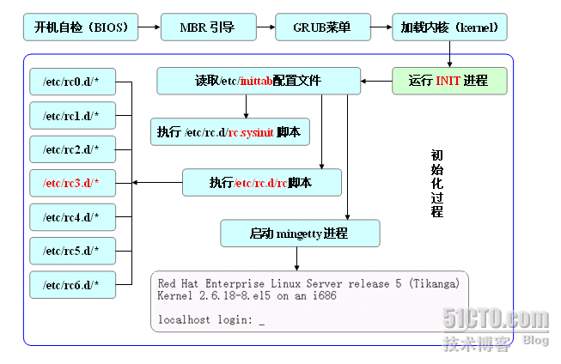
引导过程的顺序

Slide 131
Grub.conf
Grub.conf文件丢失
grub>root (hd0,0)
grub>kernel /vmlinuz* ro root=/dev/sda2 rghb quiet
grub>initrd /init*
grub>boot

Slide 132
Mount命令缺失
启动最后一步将无法加载系统，需要重新安装命令
要在救援模式完成
mount /dev/cdrom /mnt/sysimage/media/cdrom
chroot /mnt/sysimage
rpm –ivh /media/cdrom/Pack……

Slide 133
内核文件缺失
需要重新安装kernel-*文件重新生成内核文件

Slide 134
Linux正则表达式

Slide 135
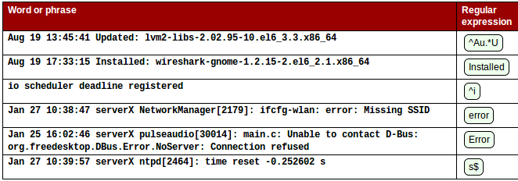
正则表达式基础
最简单的正则表达式是一个完全匹配。
精确匹配时，在正则表达式匹配的字符，被搜索的数据和命令式。
通配符
[ ] 包含字符，如[abc]包含a，b，c的
{ } 执行前面的结果，如{2\}包含2的
$ 以字符结尾，如2$,以2结尾的
^ 排除字符，如^2,含2的
. 占位符，如r.ot
* 全部 r*，*oo*
Notes:
正则表达式模式匹配的语言，是用于执行通过应用数据进行寻找特性的内容。vim，和les使用grep正则表达式的编程语言，如Perl，Python和C都使用正则表达式模式匹配时使用的标准。

Slide 136
基本通配符
* 代表0个到无穷多个字符
？ 代表一定有一个任意字符
[] 代表一定有一个在中括号内的字符，例:[abc]可能有abc的任意一个
[^abc] 代表一定有一个字符，只要是非abc的其他字符就接受
[-] 代表在编码顺序内的所有字符，例:[0-9]
ls -l -d /etc/cron*
ls -l -d /etc/*[0-9]* /etc下面含有数字的文件
ls -l -d /etc/[^a-d]*
ls -l -d /etc/?????

Slide 137
从文件中导入STDIN
使用 < 来重导向标准输入
某些命令能够接受从文件中导入的STDIN：
$ tr 'A-Z' 'a-z' < .bash_profile
该命令会把.bash_profile中的大写字符都转换成小写字符
相当于：
$ cat .bash_profile | tr 'A-Z' 'a-z’
如：cat > filea
Aaaa
Bbbb
按ctrl+d离开，可以使用文件来代替键盘的输入：
Cat > filea < fileb
Cat > filea <<exit 可以终止一次输入而不必输入ctrl+d来结束

Slide 138
抽取文本的工具
文件内容： less cat
文件截取：head tail
按列抽取：cut awk
按关键字抽取：grep

Slide 139
查看文件内容less和cat
cat：通过STDOUT显示一个或多个文件
多个文件被连锁（concatenated）在一起
less：一页一页地查看文件或STDIN输出
查看时有用的命令包括：
/文本 搜索 文本
n/N 跳到下一个 or 上一个匹配
less 命令是man命令使用的分页器

Slide 140
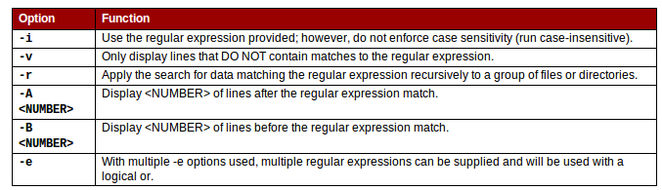
文本与grep匹配
grep的基本用法是提供一个正则表达式和一个文件，应正则表达式匹配。
查找以cat结尾的行
查找包含student的进程
-i 忽略大小写
-v 反向查找
-r 查找目标为目录
Notes:
-i不区分大小写
-v 不包含匹配的正则表达式
-r利用搜索引擎、日期的正则表达式匹配的组recursively到文件或目录。
-A<数> <数>：显示线后的匹配正则表达式。
-B数线数显示在匹配正则表达式。
-e 多个选项，并使用正则表达式，可以提供与多用逻辑或将被使用。
cat dogs-n-cats
grep -i 'cat' dogs-n-cats
grep -i -v 'cat' dogs-n-cats
grep -v '^[#;]' <FILENAME>
grep -e 'cat' -e 'dog' dogs-n-cats

Slide 141
按列抽取文本cut
显示文件或STDIN数据的指定列
$ cut -d: -f1 /etc/passwd
$ grep root /etc/passwd | cut -d: -f7
使用 -d 指定区分列的定界符（默认为TAB）
使用 -f 指定要显示的列
使用 -c 按字符切割
$ cut -c2-5 /usr/share/dict/words

Slide 142
Shell变量

Slide 143
Shell变量的应用
Shell变量
为灵活管理Linux系统提供特定参数，有两层意思：
变量名：使用固定的名称，由系统预设或用户定义
变量值：能够根据用户设置、系统环境变化而变化
Shell变量的种类
用户自定义变量：由用户自己定义、修改和使用
环境变量：由系统维护，用于设置用户的Shell工作环境，只有极少数的变量用户可以修改
预定义变量：Bash预定义的特殊变量，不能直接修改
位置变量：通过命令行给程序传递执行参数

Slide 144
变量的赋值与引用
定义新的变量
变量名要以英文字母或下划线开头，区分大小写
格式：变量名=变量值
查看变量的值
格式：echo $变量名

Slide 145
变量的赋值与引用
从键盘输入内容为变量赋值
格式： read [-p “提示信息"] 变量名
结合不同的引号为变量赋值
双引号 “ ” ：允许通过$符号引用其他变量值
单引号 ‘ ’ ：禁止引用其他变量值，$视为普通字符
反撇号 ` ` ：将命令执行的结果输出给变量

Slide 146
数值变量的运算
计算整数表达式的运算结果
格式：expr 变量1 运算符 变量2 ...[运算符 变量n]
expr的常用运算符
加法运算：+
减法运算： -
乘法运算： \*
除法运算： /
求模（取余）运算： %

Slide 147
环境变量
环境变量配置文件
全局配置文件：/etc/profile
用户配置文件：~/.bash_profile
查看环境变量
set命令可以查看所有的Shell变量，其中包括环境变量

Slide 148
环境变量
常见的环境变量：
$USER 、$LOGNAME
$UID 、 $SHELL 、$HOME
$PWD、 $PATH
$PS1、$PS2

Slide 149
位置变量
表示为 $n，n为1~9之间的数字

Slide 150
预定义变量
表示形式如下
$#：命令行中位置参数的个数
$*：所有位置参数的内容
$?：上一条命令执行后返回的状态，当返回状态值为0时表示执行正常，非0值表示执行异常或出错
$$：当前所在进程的进程号
$!：后台运行的最后一个进程号
$0：当前执行的进程/程序名

Slide 151
Shell脚本-1

Slide 152
Shell脚本的概念
Shell脚本
用途：完成特定的、较复杂的系统管理任务
格式：集中保存多条Linux命令，普通文本文件
执行方式：按照预设的顺序依次解释执行

Slide 153
编写可执行的Shell脚本
建立包含执行语句的脚本文件
脚本文件中包括的内容
运行环境设置：#!/bin/bash
注释信息：以#开始的说明性文字
可执行的Linux命令行
为脚本文件添加可执行权限

Slide 154
运行Shell脚本程序
直接执行具有“x”权限的脚本文件
例如：./repboot.sh
使用指定的解释器程序执行脚本内容
例如：bash repboot.sh、sh repboot.sh
通过source命令（或 . ）读取脚本内容执行
例如：souce repboot.sh 或 . hello.sh

Slide 155
条件测试操作
test命令
用途：测试特定的表达式是否成立，当条件成立时，命令执行后的返回值为0，否则为其他数值
格式：test 条件表达式
[ 条件表达式 ]
常见的测试类型
测试文件状态
字符串比较
整数值比较
逻辑测试

Slide 156
条件测试操作
测试文件状态
格式：[ 操作符 文件或目录 ]
常用的测试操作符
-d：测试是否为目录（Directory）
-e：测试目录或文件是否存在（Exist）
-f：测试是否为文件（File）

Slide 157
条件测试操作
整数值比较
格式：[ 整数1 操作符 整数2 ]
常用的测试操作符
-eq：等于（Equal）
-ne：不等于（Not Equal）
-gt：大于（Greater Than）
-lt：小于（Lesser Than）
-le：小于或等于（Lesser or Equal）
-ge：大于或等于（Greater or Equal）

Slide 158
条件测试操作
字符串比较
格式：[ 字符串1 = 字符串2 ]
[ 字符串1 != 字符串2 ]
[ -z 字符串 ]
常用的测试操作符
=：字符串内容相同
!=：字符串内容不同，! 号表示相反的意思
-z：字符串内容为空

Slide 159
条件测试操作
逻辑测试
格式：[ 表达式1 ] 操作符 [ 表达式2 ] ...
常用的测试操作符
-a或&&：逻辑与，“而且”的意思
前后两个表达式都成立时整个测试结果才为真，否则为假
-o或||：逻辑或，“或者”的意思
操作符两边至少一个为真时，结果为真，否则结果为假
!：逻辑否
当指定的条件不成立时，返回结果为真

Slide 160
if条件语句 —— 双分支
当“条件成立”、“条件不成立”时执行不同操作
条件为真 then
命令序列1…
if 条件测试命令
fi 结束判断
条件为假 else
命令序列2…

Slide 161
if条件语句 —— 双分支
应用示例：
判断nfs是否在运行，若已运行则输出提示信息，否则重新启动nfs服务

Slide 162
if条件语句 —— 多分支
相当于if语句嵌套，针对多个条件执行不同操作
条件为真 then
命令序列1…
if 条件测试命令1
条件为真 then
命令序列2…
elif 条件测试命令2
fi 结束判断
……
……
条件为假 else
命令序列n…

Slide 163
for循环语句
根据变量的不同取值，重复执行一组命令操作
取值n 已使用
do 命令序列…
for 变量=取值1
done 结束循环
取值1 … 取值n

Slide 164
Shell脚本-2

Slide 165
while循环语句
重复测试指定的条件，只要条件成立则反复执行对应的命令操作
条件为真
do 命令序列…
while 条件测试命令
done 结束循环
条件为假

Slide 166
while循环语句
应用示例1：
小于100的数字求和
Notes:
#!/bin/bash
sum=0
number=1
while test $number -le 100
do
sum=$[ $sum + $number ]
let number=$number+1
done
echo "The summary is $sum"

Slide 167
case多重分支语句
根据变量的不同取值，分别执行不同的命令操作
有
;;
无
有
;;
命令序列1…
无
是
esac 结束分支
命令序列2…
case 变量=模式1
是
否
默认命令序列…
变量=模式2
否
……
变量=其他值(*)
Notes:
#!/bin/sh
ssh=`/etc/rc.d/init.d/sshd status`
case $ssh in
"openssh-daemon is stopped")
/etc/rc.d/init.d/sshd start
;;
*)
echo "running"
;;
esac

Slide 168
case多重分支语句
应用示例：
建立一个脚本实现
输入kernel 显示 user
输入user 显示kernel
输入其他值 显示 please input kernel | user
Notes:
vim /etc/init.d/sshd
第118行开始是一个case实例
#vim /root/program
#!/bin/bash
case $* in
kernel)
echo 'user'
;;
user)
echo 'kernel'
;;
*)
echo '/root/program kernel
;;
esac

Slide 169

函数
函数是存在内存里的一组代码的命名的元素。函数创建于脚本运行环境之中，并且可以执行。 函数的语法结构为：
创建函数不需要do和done这些关键字，只需要大括号来界定函数的作用范围即可

Slide 170
函数示例
function show_system {
echo "The uptime is:"
uptime
echo
echo "Current dir:"
pwd
echo
echo "Date:"
date
}
show_system

Slide 171
break
break命令用于跳出循环，使用break可以跳出任何类型的循环：for、while、until。
有时需要跳出多层循环，使用：break n，n表示要跳出的循环层数，默认情况下 n=1，代表只跳出当前循环。

Slide 172
Break示例
i=1
while [ $i -le 100 ]
do
if [ `expr $i % 3` -eq 0 ]
then
echo $i
break
fi
i=`expr $i + 1`
done

Slide 173
continue
continue命令用于中止本次循环，重新判断循环条件，开始下一次循环

Slide 174
Continue示例
#/bin/bash
for i in `seq 1 5`
do
echo $i
if [ $i -eq 3 ]
then
continue
fi
echo $i
done
思考题：
如果把continue换成break会是什么样结果？

Slide 175
MySQL管理

Slide 176
安装MySQL软件包
安装MySQL
建立配置文件：/etc/my.cnf
初始化数据库：mysql_install_db –user=mysql
设置目录权限：/usr/local/mysql/var
调整lib库路径：/etc/ld.so.conf、ldconfig

Slide 177
MySQL的启动控制
使用mysqld_safe脚本安全启动服务
[root@www mysql]# service mysqld restart

Slide 178
数据库基本管理
登录及退出MySQL环境
显示数据库结构
数据库的创建与删除
数据记录的插入与维护

Slide 179
登录及退出MySQL环境
连接并登录到MySQL操作环境
mysql -u 用户名 [-p]
提示符：mysql>
设置数据库用户的密码
mysqladmin -u root [-p] password 新密码
退出MySQL操作环境
mysql> exit

Slide 180
显示数据库结构
查看数据库列表信息
SHOW DATABASES
查看数据库中的数据表信息
USE 数据库名
SHOW TABLES
显示数据表的结构（字段）
DESCRIBE [数据库名.]表名

Slide 181
数据库的创建与删除
创建新的数据库
CREATE DATABASE 数据库名
创建新的数据表
CREATE TABLE 表名 (字段定义……)
删除指定的数据表
DROP TABLE [数据库名.]表名
删除指定的数据库
DROP DATABASE 数据库名

Slide 182
数据录入与维护
向数据表中插入新的数据记录
INSERT INTO 表名(字段1, 字段2, ……) VALUES(字段1的值, 字段2的值, ……)
从数据表中查找符合条件的数据记录
SELECT 字段名1,字段名2 …… FROM 表名 WHERE 条件表达式

Slide 183
数据录入与维护
修改、更新数据表中的数据记录
UPDATE 表名 SET 字段名1=字段值1[,字段名2=字段值2] WHERE 条件表达式
在数据表中删除指定的数据记录
DELETE FROM 表名 WHERE 条件表达式

Slide 184
MySQL数据库基本管理
应用示例：
新建一个名为auth的数据库
在auth库中新建users表，包含数据如下：
查看users表的结构，以及所有记录内容
user_name | user_passwd
zhangsan | 123456
lisi | 654321

Slide 185
维护数据库及用户权限
数据库的备份与恢复
方法1：可直接备份目录 /var/local/mysql/var
方法2：使用专用备份工具 mysqldump
备份操作
mysqldump -u 用户名 -p [密码] [选项] [数据库名] [表名] > /备份路径/备份文件名
常见选项：--all-databases、--opt
恢复操作
mysql -u root -p [数据库名] < /备份路径/备份文件名

Slide 186
维护数据库及用户权限
设置用户权限（用户不存在时，则新建用户）
GRANT 权限列表 ON 数据库名.表名 TO 用户名@来源地址 [ IDENTIFIED BY ‘密码’ ]
查看用户的权限
SHOW GRANTS FOR 用户名@域名或IP
撤销用户的权限
REVOKE 权限列表 ON 数据库名.表名 FROM 用户名@域名或IP

Slide 187
Python简介和安装

Slide 188
Python介绍

Slide 189
Python的历史
Python是自由软件的丰硕成果之一。
Python是纯粹的自由软件， 源代码和解释器都遵循 GPL(GNU General Public License)协议。
创始人 | Guido van Rossum
时间地点 | 1989年圣诞期间在阿姆斯特丹创造。
名字来源 | 大蟒蛇飞行马戏团的爱好者。
渊源 | 从ABC发展而来主要受Modula-3的影响，结合了Unix shell和C的习惯。
Notes:
Python的创始人为Guido van Rossum。1989年圣诞节期间，在阿姆斯特丹，Guido为了打发圣诞节的无趣，决心开发一个新的脚本解释程序，做为 ABC 语言的一种继承。之所以选中 Python（大蟒蛇的意思）作为程序的名字，是因为他是一个Monty Python的飞行马戏团的爱好者。 ABC是由Guido参加设计的一种教学语言。就Guido本人看来，ABC 这种语言非常优美和强大，是专门为非专业程序员设计的。但是ABC语言并没有成功，究其原因，Guido 认为是非开放造成的。Guido 决心在 Python 中避免这一错误（的确如此，Python 与其它的语言如C、C++和Java结合的非常好）。同时，他还想实现在 ABC 中闪现过但未曾实现的东西。 就这样，Python在Guido手中诞生了。实际上，第一个实现是在Mac机上。可以说，Python是从ABC发展起来，主要受到了Modula-3（另一种相当优美且强大的语言，为小型团体所设计的）的影响。并且结合了Unix shell和C的习惯。
根据自由软件基金会的定义，自由软件是一种可以不受限制地自由使用、复制、研究、修改和分发的软件。可以买卖。这方面的不受限制正是自由软件最重要的本质。

Slide 190

Python的起源
Guido van Rossum：
数学硕士
计算机硕士
Python哲学：
Python是工程，不是艺术。
解决一种问题只有一个办法。
简单优于繁复，明确优于晦涩。
Notes:
Guido van Rossum（吉多·范罗苏姆）1982年获得阿姆斯特丹大学的数学和计算机科学的硕士学位，并于同年加入一个多媒体组织CWI，做调研员。1989年，他创立了Python语言。那时，他还在荷兰的CWI（Centrum voor Wiskunde en Informatica，国家数学和计算机科学研究院）。1991年初，Python发布了第一个公开发行版。

Slide 191
什么是Python
Python 是一种编程语言。
Python 是一种通用的高级编程语言。
Python 能用于多种领域的程序开发：
数据科学
编写系统工具
开发图形界面的应用
写基于网络的软件
与数据库交互
Notes:
Python具有丰富和强大的库。它常被昵称为胶水语言，能够把用其他语言制作的各种模块（尤其是C/C++）很轻松地联结在一起。常见的一种应用情形是，使用Python快速生成程序的原型（有时甚至是程序的最终界面），然后对其中[3] 有特别要求的部分，用更合适的语言改写，比如3D游戏中的图形渲染模块，性能要求特别高，就可以用C/C++重写，而后封装为Python可以调用的扩展类库。需要注意的是在您使用扩展类库时可能需要考虑平台问题，某些可能不提供跨平台的实现。
数据科学包括数据分析，数据挖掘，机器学习，自然语言处理，人工智能等；

Slide 192
Python与其它语言的区别 (1)
Python & C：
python是动态编译语言，C是静态编译语言。
C中内存管理是由开发者管理，Python中内存问题由Python解释器负责。
Python有很多第三方库。C语言中对于混杂数组（Python中的列表）和哈希表（python中得字典）还没有相应的标准库。
Python不能用来写内核。C可以。
借助Python语言提供的API，使用C或者C++来对Python进行功能性扩展。
Python & SHELL：
Python语法简单，可移植性好。
Shell代码写出来的脚本较长。
Python可以重用代码，提倡简洁的代码设计，高级的数据库结构和模块化组件。
Notes:
动态编译的可执行文件需要附带一个的动态链接库，在执行时，需要调用其对应动态链接库中的命令。
所以其优点一方面是缩小了执行文件本身的体积，另一方面是加快了编译速度，节省了系统资源。
缺点一是哪怕是很简单的程序，只用到了链接库中的一两条命令，也需要附带一个相对庞大的链接库；二是如果其他计算机上没有安装对应的运行库，则用动态编译的可执行文件就不能运行。
静态编译就是编译器在编译可执行文件的时候，将可执行文件需要调用的对应动态链接库(.so)中的部分提取出来，链接到可执行文件中去，使可执行文件在运行的时候不依赖于动态链接库。
所以其优缺点与动态编译的可执行文件正好互补。

Slide 193
Python与其它语言的区别 (2)
Python & Java ：
Python是动态编译语言，Java是静态编辑语言。
Python支持面向对象和函数编程方式。Java支持面向对象。
Python比Java要简单，非常适合构造快速原型。
Python和Java适合多名程序员以渐进方式协同开发大型项目。

Slide 194
Python的开发环境
VIM - 主要在linux下使用。
IDLE - 集成开发环境。
Sublime Text - 轻量级的编辑工具。
Eclipse - 收费的。
Eric4 - 基于PyQT4，功能强大。
Boa - 类似于delphi的IDE(wxPython)。
WingIDE - 共享软件 。
其它编辑器 ：notepad++，editplus ……

Slide 195
Python的优点 (1)
简单 - Python是一种代表简单主义思想的语言。
易学 - 关键字少,结构简单,语法清晰。
开源 - Python是FLOSS（自由/开放源码软件）之一。
可解释性 - Python语言写的程序不需要编译成二进制代码，可以直接从源代码运行程序。
可移植性 - 由于它的开源本质，Python已经被移植在许多平台上。
这些平台包括:Linux、Windows、FreeBSD、Macintosh、Solaris、OS/2、Amiga、AROS、AS/400、BeOS、OS/390、z/OS、Palm OS、QNX、VMS、Psion、Acom RISC OS、VxWorks、PlayStation、Sharp Zaurus、Windows CE甚至还有Symbian和Google基于linux开发的android平台。
可扩展性 - 如果需要一段关键代码运行得更快或者希望某些算法不公开，可以部分程序用C或C++编写，然后在Python程序中使用它们。
Notes:
编码型语言：c/c++
源代码>编译>目标代码>执行>输出

Slide 196
Python的优点 (2)
高级语言 - 当你用Python语言编写程序的时候，你无需考虑诸如如何管理你的程序使用的内存一类的底层细节。
可嵌入性 - 可以把Python嵌入C/C++程序，从而向程序用户提供脚本功能。
面向对象 - Python既支持面向过程的编程也支持面向对象的编程。在“面向过程”的语言中，程序是由过程或仅仅是可重用代码的函数构建起来的。在“面向对象”的语言中，程序由数据和功能组合而成的对象构建而来。
丰富的库 - Python标准库确实很庞大。它可以帮助你处理各种工作，包括正则表达式、文档生成、单元测试、线程、数据库、网页浏览器、CGI、FTP、电子邮件、XML、XML-RPC、HTML、WAV文件、密码系统、GUI（图形用户界面）、Tk和其他与系统有关的操作。

Slide 197
Python的语法特点
动态语言特性，可在运行时改变对象本身(属性和方法等)。
Python使用缩进，而不是一对花括号{}来划分语句块。
多个语句在一行使用“;”分隔。
注释符是#，注释多行使用doc string(‘‘‘...’’’)。
变量无需类型定义。
可进行函数式编程（FP）。
Notes:
函数式编程(FP)中一个思想是，函数调用应该没有“副作用”，就是不能依赖于状态，也没法修改状态。这样做的一个好处是每个函数都很容易理解，可读性好。

Slide 198
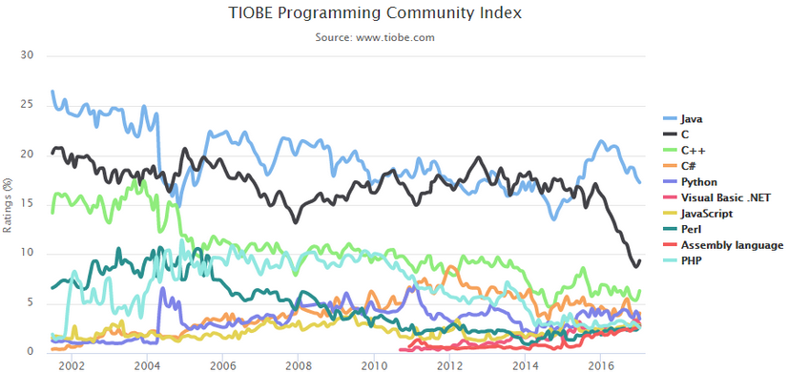
流行度排名
Notes:
TIOBE 编程语言社区排行榜是编程语言流行趋势的一个指标，每月更新，这份排行榜排名基于互联网上有经验的程序员、课程和第三方厂商的数量。排名使用著名的搜索引擎（诸如 Google、MSN、Yahoo!、Wikipedia、YouTube 以及 Baidu 等）进行计算。请注意这个排行榜只是反映某个编程语言的热门程度，并不能说明一门编程语言好不好，或者一门语言所编写的代码数量多少。

Slide 199
Python2与python3的区别 (1)
Python 3不能向后兼容 Python 2，这就需要人们决定该使用哪个版本的语言。
许多封装库只适用于 Python 2，但是由于 Python 3 背后的开发团队重申了终止对 Python 2 的支持，促使更多的库被移植到 Python 3 上来。
从对 Python 3 提供支持的Python包的数量来看出，Python 3 已得到越来越多的采用。
Notes:
Python2与python3的区别，请查看链接：https://www.cnblogs.com/codingmylife/archive/2010/06/06/1752807.html。

Slide 200
Python2与python3的区别 (2)
print函数
Unicode
除法运算
异常
Xrange
数据类型
不等运算符
Notes:
Python 2 有 ASCII str() 类型，unicode() 是单独的，不是 byte 类型。现在， 在 Python 3，我们最终有了 Unicode (utf-8) 字符串，以及一个字节类：byte 和 bytearrays。
在python 2.x中/除法就跟我们熟悉的大多数语言，比如Java啊C啊差不多，整数相除的结果是一个整数，把小数部分完全忽略掉，浮点数除法会保留小数点的部分得到一个浮点数的结果。在python 3.x中/除法不再这么做了，对于整数之间的相除，结果也会是浮点数。
在 Python 3 中处理异常也轻微的改变了，在 Python 3 中我们现在使用 as 作为关键词。捕获异常的语法由 except exc, var 改为 except exc as var。在2.x时代，异常在代码中除了表示程序错误，还经常做一些普通控制结构应该做的事情，在3.x中可以看出，设计者让异常变的更加专一，只有在错误发生的情况才能去用异常捕获语句来处理。
在 Python 3 中，range() 是像 xrange() 那样实现以至于一个专门的 xrange() 函数都不再存在（在 Python 3 中 xrange() 会抛出命名异常）。
Py3.X去除了long类型，现在只有一种整型——int，但它的行为就像2.X版本的long，新增了bytes类型。

Slide 201
Python的安装 (1)
libffi-devel需要借助于网络或者下载本地安装
Linux用户：
下载Python包，并安装。
建立软连接。
配置变量。
yum install zlib-devel openssl-devel libffi-devel tar xf Python-3.7.0.tar.xz –C /usr/src
cd /usr/src/Python3.7.0
./configure –prefix=/usr/local/Python3 --enable-optimizations
make && make install
3.7.0需要--with-openssl
echo /usr/local/Python3/bin >> /etc/profile
source /etc/profile python python3
$python –V

Slide 202
Python的安装 (2)
Windows用户：
下载 Python官方发布的 Python 安装程序。
选择最新的 Python Windows 安装程序，下载 .exe 安装文件。
双击安装程序 Python-3.x.exe。
增加环境变量：右键“我的电脑”>“属性”>“高级”>“环境变量”，在path里输入你的python安装位置。
测试是否安装成功：开始>程序>python 3.x>启动 Python command line，然后输入：print("Hello World“)，如果输出"Hello World"，那就表明安装成功了。

Slide 203

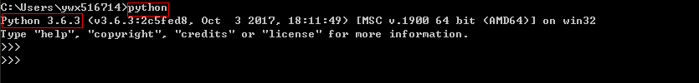
Python的启动
Linux启动python：
Windows启动python：
Notes:
Linux： ctrl+d 提出python编辑环境。
Windows ：Ctrl+z 退出python编辑环境。

Slide 204
Python语法
不能顶行写，需要制表位缩进
print(“Hello World”)
def main ():
print(“This is a test”)

Slide 205
Python的程序执行
命令行模式：
Linux：
在linux命令行输入Python命令。
Window ：
在dos提示符下输入Python命令。
脚本模式：
将Python语句存入脚本文件，在命令行中执行它。
输入：python hello.py
输出：hello world !

Slide 206
Python注释
注释是不当做代码执行
使用#单行注释
使用’’’多行注释
#定义一个函数，函数的名字为main----这是单行注释
#这个函数没有参数----这是第二行注释
def main ():
'''
print是打印一句话
这是多行注释，中间所有的内容
都是不会执行的
'''
print('Hello’)
Main()
Python3默认支持中文编码
Python2默认不支持中文编码
ASCII是美国信息交换标准代码127个字符就可以表示所有内容（大小写字母+特殊符号），计算机使用7位来记录127种字符，一般使用1字节来保存127个字符
中文中大概有上万字（7445）来表示，至少需要2字节
其他国家和地区还有很多语言，使用4字节来存储所有常用语言符号
国际上使用UTF-8（8-bit Unicode Transformation Format）是一种针对Unicode的可变长度字符编码，又称万国码。UTF-8用1到6个字节编码Unicode字符。
Python3默认就是UTF8编码
Python2需要添加#encoding=UTF-8或# -*- coding: utf-8 -*-

Slide 207

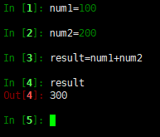
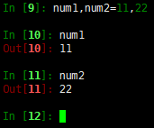

Python的基础—变量
Python中使用变量存储一个数据
变量的三要素
变量名
变量类型—Python中变量属于弱类型，不需要指定类型
变量值
内存的分类
栈内存
堆内存
Notes:
变量的赋值—是变量声明和定义的过程
a=1 id(a)查看内存地址,重新赋值指向的内存数据发生变化。
小结：掌握变量命名规则以及赋值方法

Slide 208
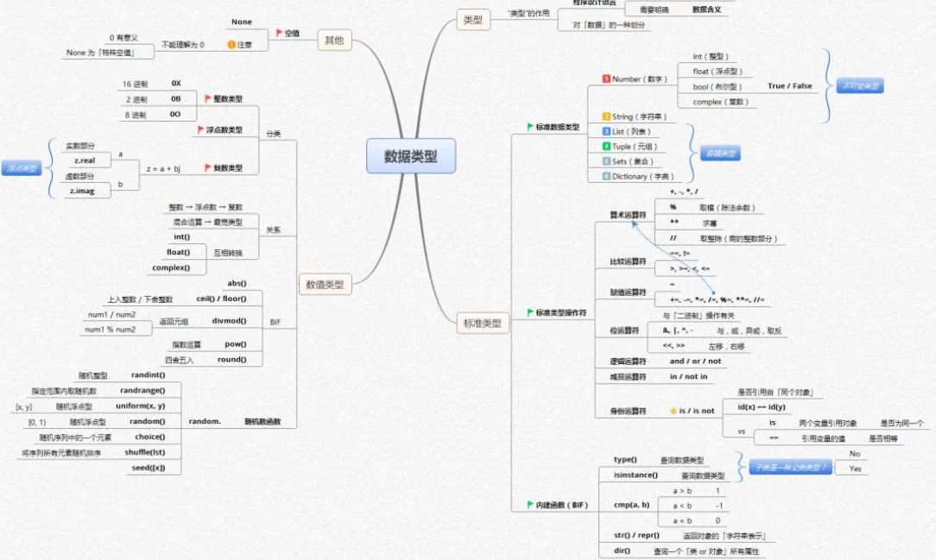
Python变量类型
变量类型：简单类型（基本类型）、复杂类型
基本类型：数值类型、字符串
数值类型：浮点型、布尔型（True or False，首字母大写，不能加引号，否则变为字符串）、整数（无小数点）
字符串类型：支持单引号也支持双引号
空值：用None表示，不是0

Slide 209
Python输出格式和条件判断

Slide 210
标示符

Slide 211
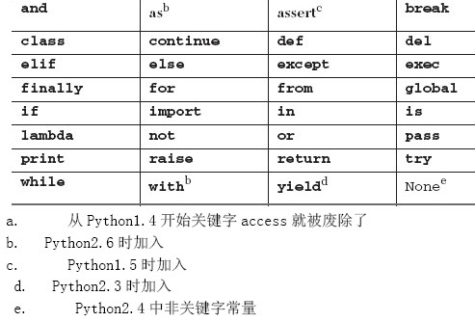
Python的基础—标示符
第一个字符必须是字母或下划线_
其他字符可以是字母、数字或下划线
大小写敏感
关键字：
Notes:
变量：给数据起个名字，变量是计算内存中的一块区域，变量可以存储规定范围内的值，而且值可以改变。
PHP中大小写不敏感
奇怪特征：在很多编程语言中的标识符都是大小写敏感的，但在PHP的函数和类名中，大小写是不敏感的。这还好，但最让程序员困惑的是PHP的变量名、常量和类属性却是大小写敏感的。

Slide 212
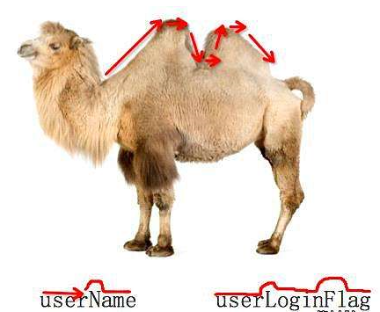
标识符命名规则
见名知意
取有意义的名字，尽量做到看一眼就知道是什么意思（提高代码可读性）
驼峰命名法
小驼峰：第一个单词首字母小写，第二个单词首字母大写，比如myName
大驼峰：每一个单词首字母采用大写，比如MyName
_用法：单词之间使用_分隔，比如my_name

Slide 213

关键字
关键字（保留字）
Python一些具有特殊功能的标示符，不允许开发者自己定义和关键字相同名字的标示符
and | as | assert | break | class | continue | def | del
elif | else | except | exec | finally | for | from | global
if | in | import | ls | lambda | not | or | pass
print | raise | return | try | while | with | yield

Slide 214
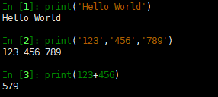
普通输出
使用print打印输出
print()函数也可以接受多个字符串，使用,隔开，可以连成一串输出
如果含有表达式，先执行表达式

Slide 215
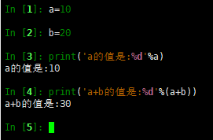

变量替换输出-1
print()中可以使用变量进行输出
使用%d(数字)和%s（字符）
多个变量替换使用%(变量1,变量2)
%d | 整数
%f | 浮点数
%s | 字符串
%x | 十六进制整数

Slide 216
变量替换输出-2
格式化整数和浮点数还可以指定是否补0和整数与小数的位数：
>>> '%2d-%02d' %(3,1)
' 3-01’
>>> '%.2f' %3.1415926
‘3.14’
不确定类型的时候使用%s即可

Slide 217
输入和运算符

Slide 218

输入
如果希望用户从电脑输入一些字符，Python提供了input()，可以让用户输入字符串
Python2中专有raw_input()方法（Python3不支持）
input()是Python2和Python3都支持，意义不同，Python2中当做表达式，Python3中当做字符串，Python2中字符串需要raw_input
Input()输入内容都是字符串
Python3中的input()和Python2中的raw_input()功能一样

Slide 219
运算符
赋值运算符“=”
将右边的结果给左边赋值右边支持字符串也支持表达式
其他常用运算符：
运算符 | 描述 | 实例
+ | 加 | 前后两个对象相加
- | 减 | 前面的对象减去后面的对象
* | 乘 | 前后两个对象相乘或是返回一个被重复若干次的字符串
/ | 除 | 前面对象除以后面对象
// | 取整除 | 前面对象除以后面对象，结果只要整数
% | 取余 | 前面对象除以后面对象，结果重要余数
** | 幂 | 前面对象的后面对象多少次幂a**b代表a的b次方

Slide 220

复合赋值符号
复合赋值运算符
运算符 | 描述 | 实例
+= | 加法赋值运算符 | a+=b相当于a=a+b
-= | 减法赋值运算符 | a-=b相当于a=a-b
*= | 乘法赋值运算符 | a*=b相当于a=a*b
/= | 除法赋值运算符 | a/=b相当于a=a/b
%= | 取模赋值运算符 | a%b相当于a=a%b
**= | 幂赋值运算符 | a**=b相当于a=a**b
//= | 取整除赋值运算符 | a//b相当于a=a//b
a的数值为多少？

Slide 221
条件判断

Slide 222
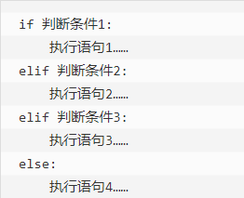
条件判断语法
计算机通过条件判断可以执行很多自动化任务
条件判断的语法：

Slide 223
比较运算符
Python中的比较运算符
运算符 | 描述 | 示例(a=1,b=2)
== | 判断两个操作数是否相等，如果是条件为真 | a==b,条件为False
!= | 判断两个操作数是否相等，如果否条件为真 | a!=b,条件为True
<> | 判断两个操作数是否相等，如果否条件为真 | a<>b,条件为True
> | 左边数值是否大于右边，如果是条件为真 | a>b,条件为False
< | 左边数值是否小于右边，如果是条件为真 | a<b,条件为True
>= | 左边数值是否大于或等于右边，如果是条件为真 | a>=b,条件为False
<= | 左边数值是否小于或等于右边，如果是条件为真 | a<=b,条件为True

Slide 224

逻辑运算符
当if一条分支中有多个条件判断使用逻辑运算符
x和y代表条件测试
运算符 | 逻辑表达式 | 描述
and | x and y | 布尔“与”，x和y条件都是True才返回True
or | x or y | 布尔“或”，x和r任一个是True就返回True
not | not x | 布尔“非”，x条件为False才返回True
not (x and y)和not (x or y)分别代表什么含义？

Slide 225
特殊的真和假
Python中的特殊真和假表示
脚本输入下面内容：
age=int(input("请输入您的年龄:"))
if age:
print ("age非0")
else:
print("age为0")
name=“” 定义一个空变量
[]、()、{}后面的列表、元组、字典
会用到
值 | 真和假
0 | False
非0 | True
“” | False
None | False
[] | False
() | False
{} | False

Slide 226
常用的数据类型的转换
数据类型转换
函数 | 说明
int(x[,base]) | 将x转换为一个整数
log(x[,base]) | 将x转换为一个长整数
float(x) | 将x转换为一个浮点数
complex(real[,imag]) | 创建一个复数
str(x) | 将对象x转换为字符串
repr(x) | 将对象x转换为表达式字符串
eval(str) | 用来计算在字符串中的有效Python表达式，并返回一个对象
函数 | 说明
tuple(s) | 将序列s转换为一个元组
list(s) | 将序列s转换为一个列表
chr(x) | 将一个整数转换为一个字符
unichar(x) | 将一个整数转换为Unicode字符
ord(x) | 将一个字符转换为它的整数值
hex(x) | 将一个整数转换为一个十六进制字符串
oct(x) | 将一个整数转换为一个八进制字符串

Slide 227
练习题1
请写一个通过用户输入身高和体重计算BMI指数的脚本
BMI指数信息：
低于18.5：过轻
18.5-25：正常
25-28：过重
28-32：肥胖
高于32：严重肥胖
通过if-elif-else写一个判断脚本。
体质指数（BMI）=体重（kg）÷身高^2（m）

Slide 228
练习题2
公交车乘车场景，提示用户输入公交卡余额和当前乘车乘客数量
公交车单次乘坐金额2元
金额不足提示乘客下车
金额足够可以乘车
公交车共有32个乘客座位
如果有空余座位，乘客可以坐下
没有空余座位，乘客只能站着乘车

